Slide 1
Referent/Masterand
Hannes Dittmann, B. Eng.
Mechatronik, Hochschule Bochum
Junior Engineer im Function & Control der Smart Mechatronics GmbH

Slide 2
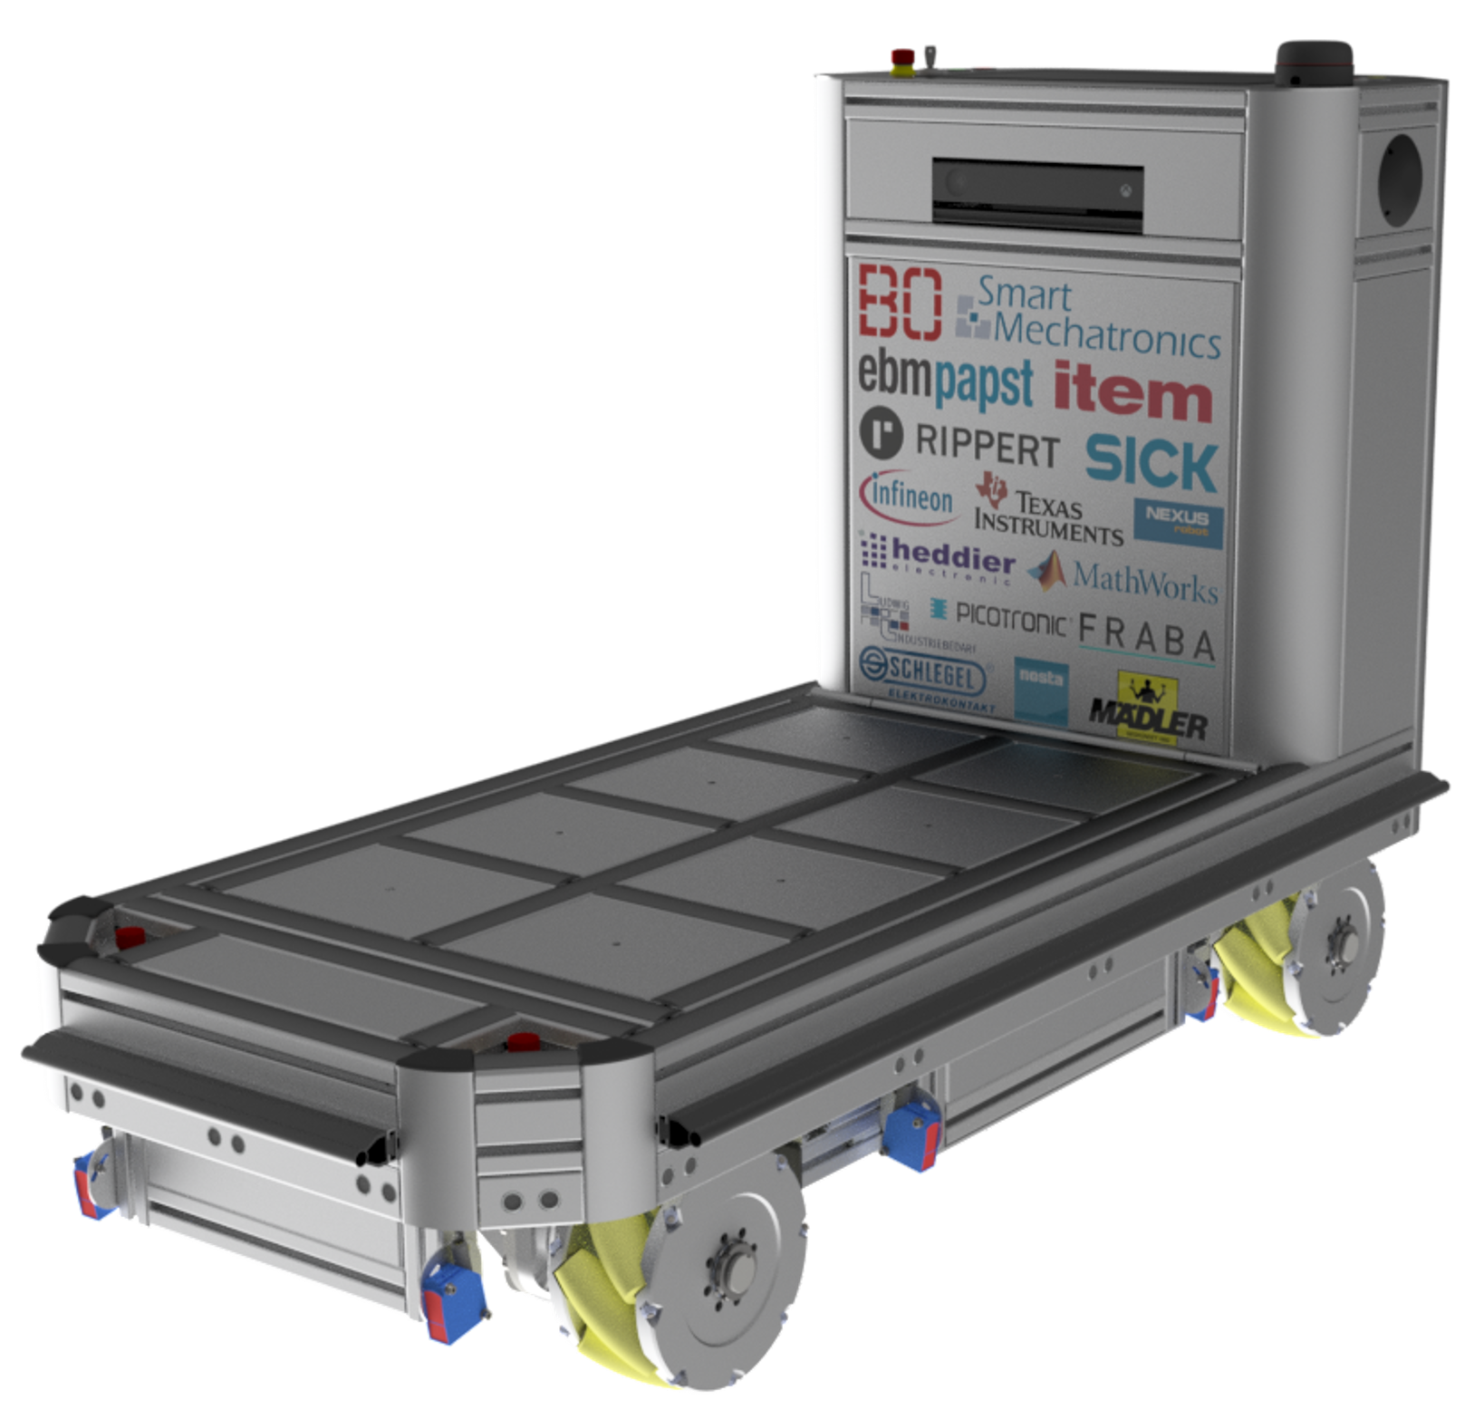


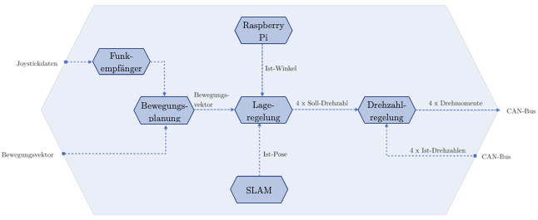
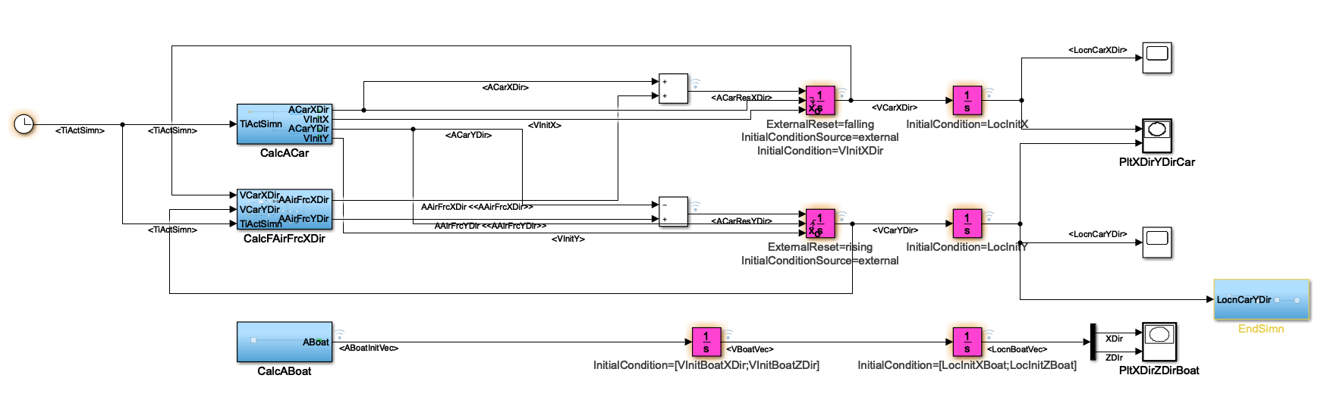

Agenda
Hintergrund-informationen
Inhalt BA
Themen MA
Techniken
Bisheriger Stand
Offene Fragen

Slide 3
Hintergrundinformationen I
Autonomes Logistik-Fahrzeug
Autonomes fahren ohne Änderung der Umgebung
Mecanum Räder
Lidar Sensor und Kinect Kameras

Slide 4
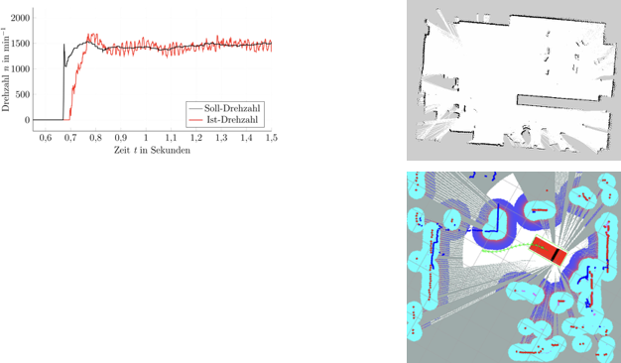
Themen Bachelorarbeit
Durch Lage- und Drehzahlregelung unerwünschte Rotationen um die Höhenachse unterbunden
Kartografieren der Umgebung
Navigation in kartografierter Umgebung

Slide 5
Themen MA
Was ist ALF

Slide 6
Techniken
Consens
Robot Operating System
Matlab, Simulink, Stateflow

Slide 7
Was bisher geschah
Was ist ALF

Slide 8
Offene Fragen
Was ist ALF

